Slide 1


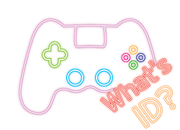







K-Digital Training
블록체인을 활용한 게임 히스토리 공유 커뮤니티 서비스
ID 뭐? 조
정진용 | 정슬기 | 김해인 | 박수연 | 이진선

Slide 2









K-Digital Training
목 차
01
프로젝트 개요
02
팀 구성 및 역할 개발 환경
03
프로젝트 소개 및 시연
04
개발 과정
05
개발 과정 보고
06
피드백 | QnA

Slide 3









01
K-Digital Training
프로젝트 개요
1
2
3
4
5
프로젝트 주제 및 선정 배경, 기획 의도
프로젝트 내용
활용 장비 및 재료
프로젝트 구조
활용방안 및 기대 효과
블록체인 서비스와 관련된 가능한 모든 프로세스를 구현하여 블록체인에 대한 이해도를 높이고자 함
기획, 개발, 구축, 운영 모두 경험해보고자 함
폐쇄형 블록체인에 개인별 게임히스토리를 저장하는 서비스
블록체인의 확장, 시간의 흐름에 따라 컨텐츠 신뢰도가 점층되는 구조
DB서버 없이 가벼운 운영 가능
메인 노드s + 사용자 참여 노드
Notes:
-프레젠테이션 개요
관계자들에게 pt가 가지는 의미 확인
일반적인 프로젝트 pt와 달리 산출물 설명보다는 개발 과정에 포커스를 두는 이유 설명
이를 통해 얻고자 하는 바는 개발 과정을 되집어 봄으로써 시행착오를 강화/방지
Pt말미에 있을 feedback을 사전에 강조
시연을 통해 서비스를 빠르게 이해하고 개발 히스토리에 대한 세부적인 설명에 시간을 할애함
-프로젝트 개요
블록체인 서비스와 관련된 가능한 모든 프로세스를 구현해 봄으로써 블록체인에 대한 이해도를 높이는 것이 목적 – 유사서비스에 대한 시장조사 생략
기획-개발-구축-운영에 필요한 리소스를 모두 경험해보고자 함
개방형 블록체인에 개인별 게임히스토리 저장 서비스
블록체인의 확장 그리고 시간의 흐름에 따라 컨텐츠 신뢰도가 점증되는 구조
DB서버X 가벼운 운영 가능
사용자 참여 노드 + 메인 노드s

Slide 4







02
K-Digital Training
프로젝트 팀 구성 및 역할
훈련생 | 역할 | 담당 업무
정진용 | 팀장
정슬기 | 팀원
김해인 | 팀원
박수연 | 팀원
이진선 | 팀원
개발/테스트 환경, 서비스 네트워크, 보조
프론트앤드 - 웹 페이지
백앤드 - 스마트 컨트랙트
프론트앤드 - 미들웨어
백앤드 - 미들웨어
Notes:
•Nodejs(js) Truffle(solidity) Ganache/Nethermind Metamask

Slide 5
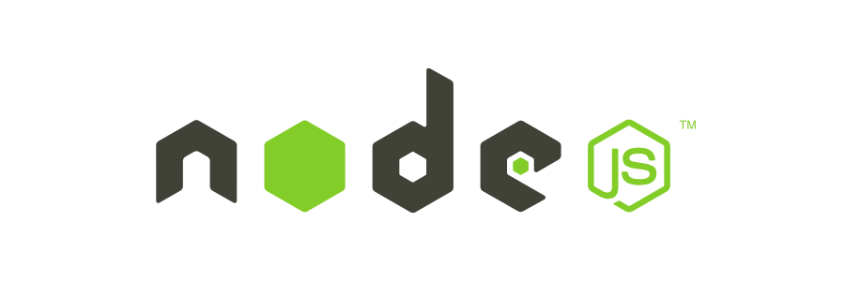


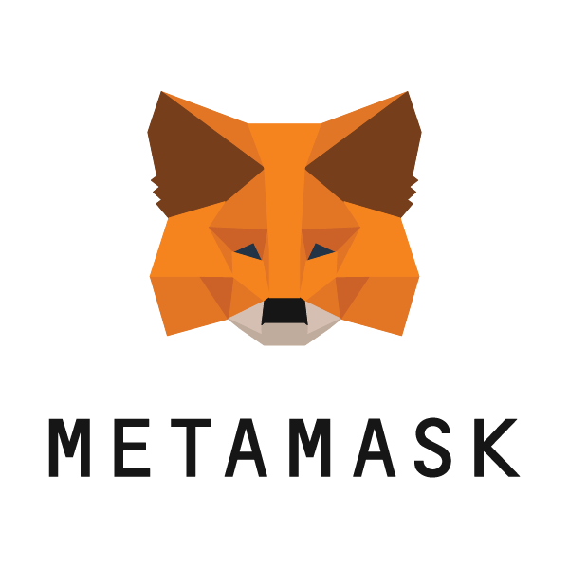

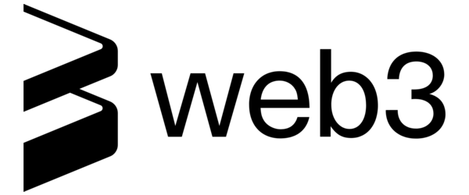
02
K-Digital Training
개발환경
프로그램 | 버전
Nodejs(js) | v22.13.1
Truffle(solidity) | truffle -v 5.11.5 solidity -v 0.8.19
Ganache | v7.9.1
Metamask | v 12.10.4
React | v 19.0.0
Web3 | v1.10.0
Notes:
•Nodejs(js) Truffle(solidity) Ganache/Nethermind Metamask

Slide 6
03
K-Digital Training
프로젝트 시연
1
메타마스크 로그인 및 네트워크 등록
프로젝트
시연 순서
2
네트워크 초기화 - 제네시스 블록 생성 및 토큰 배포
3
What’s Id 메인페이지 접속 - 튜토리얼 확인 및 메인 화면으로 이동
4
블록 생성을 위해 닉네임, 게임명, 서버명, 클래스명, 비고 입력
5
게임명, 서버명으로 블록 검색
6
코인채굴 / 채팅 서버로 이동하여 커뮤니티 활동
Notes:
메타마스크 로그인 및 네트워크 등록(사전)
네트워크 초기화 – 제네시스 블록 생성 및 토큰 배포
웹페이지 접속 - 튜토리얼, 메인 화면
블록 생성
블록 검색
커뮤니티 활동 – 채팅서버

Slide 7
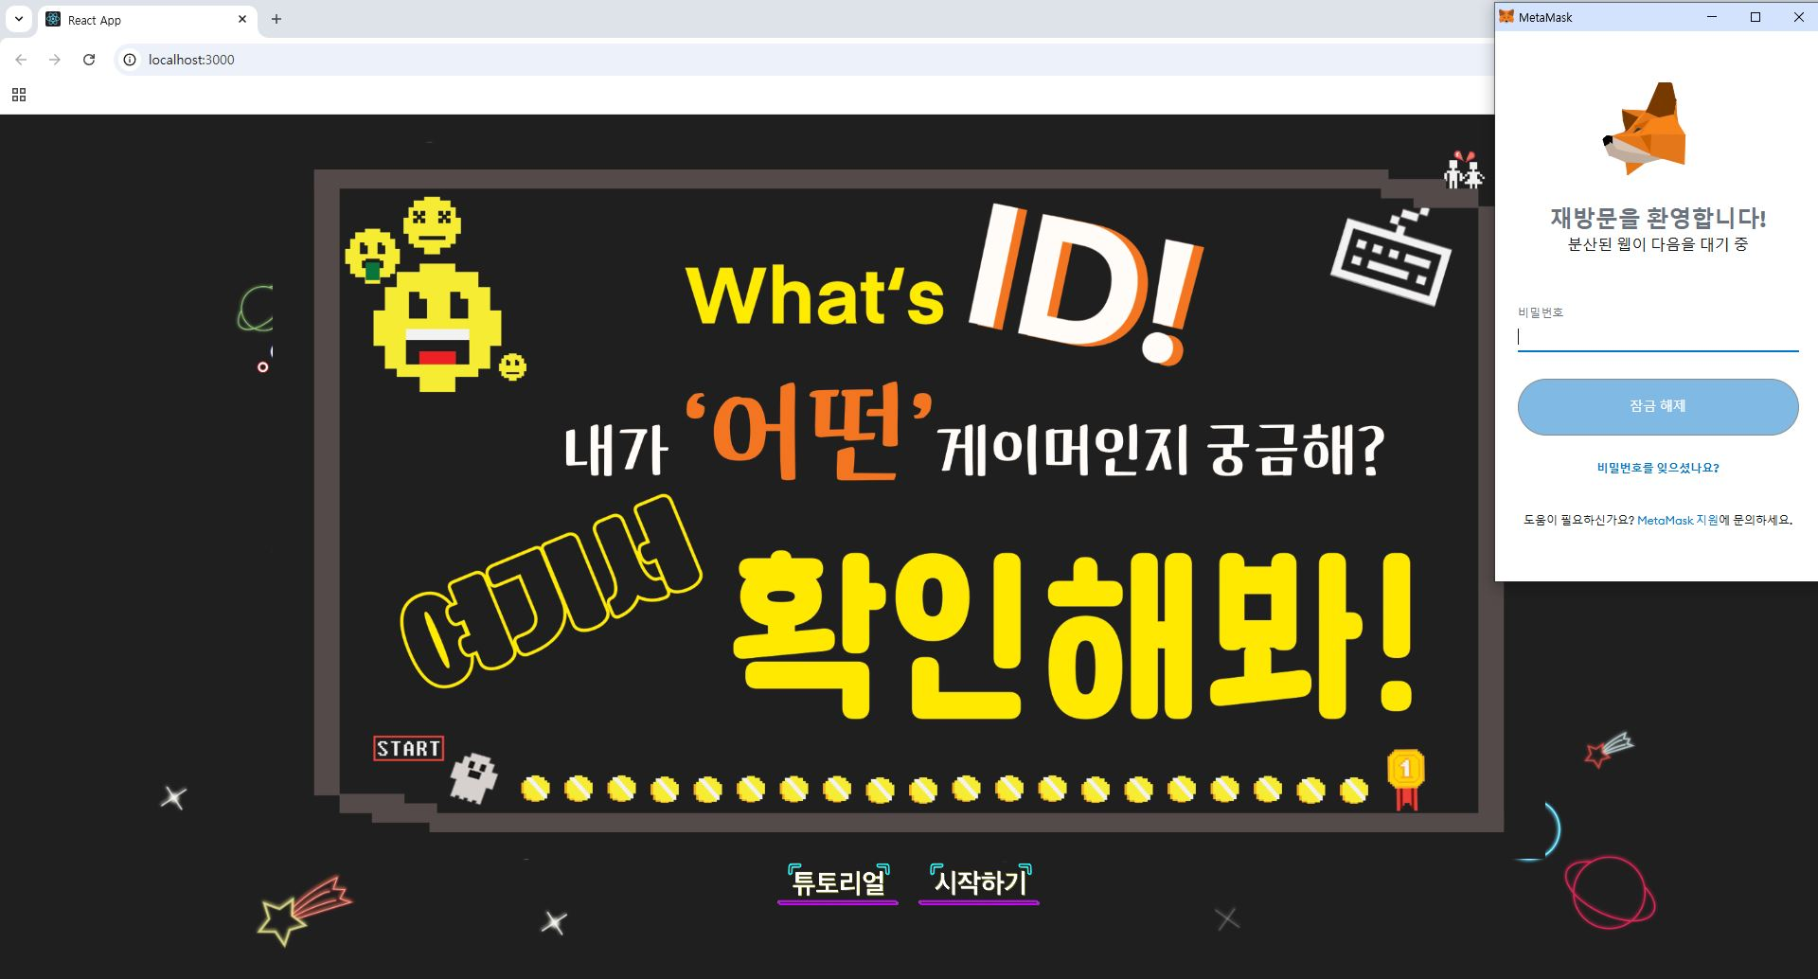
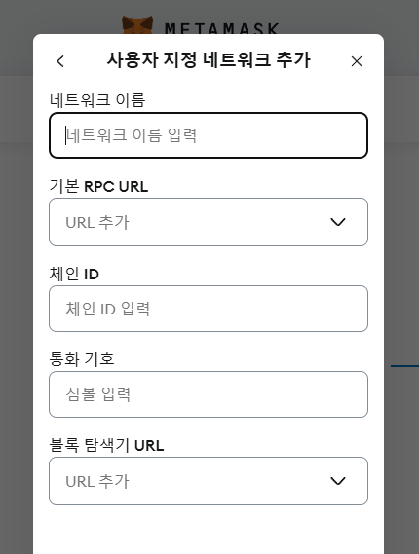
03
K-Digital Training
프로젝트 시연
1
메타마스크 로그인 및 네트워크 등록
Notes:
메타마스크 로그인 및 네트워크 등록(사전)
네트워크 초기화 – 제네시스 블록 생성 및 토큰 배포
웹페이지 접속 - 튜토리얼, 메인 화면
블록 생성
블록 검색
커뮤니티 활동 – 채팅서버

Slide 8
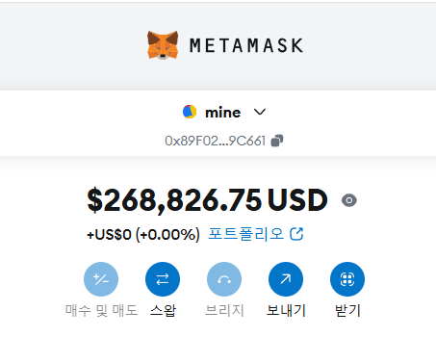
03
K-Digital Training
프로젝트 시연
2
네트워크 초기화 - 제네시스 블록 생성 및 토큰 배포
Notes:
메타마스크 로그인 및 네트워크 등록(사전)
네트워크 초기화 – 제네시스 블록 생성 및 토큰 배포
웹페이지 접속 - 튜토리얼, 메인 화면
블록 생성
블록 검색
커뮤니티 활동 – 채팅서버

Slide 9
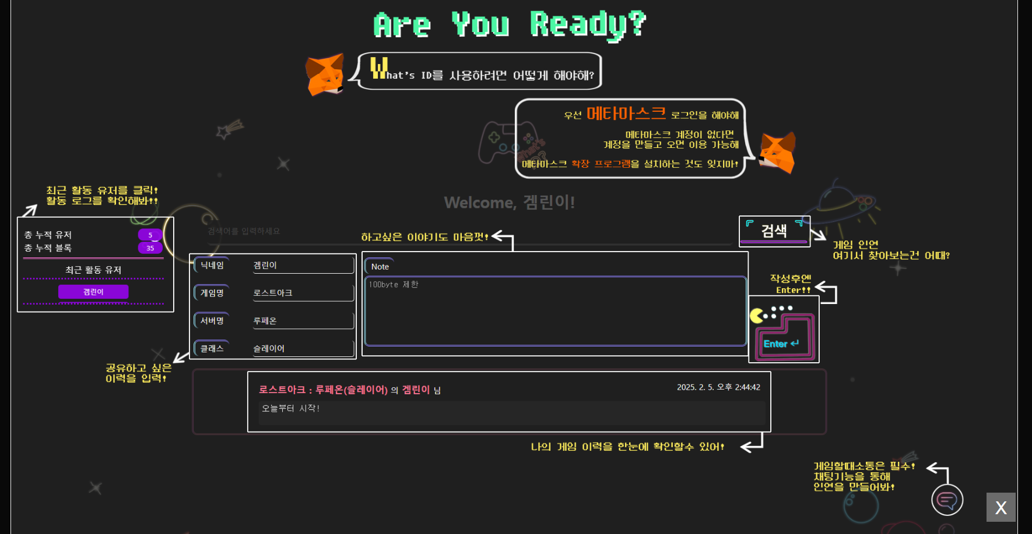
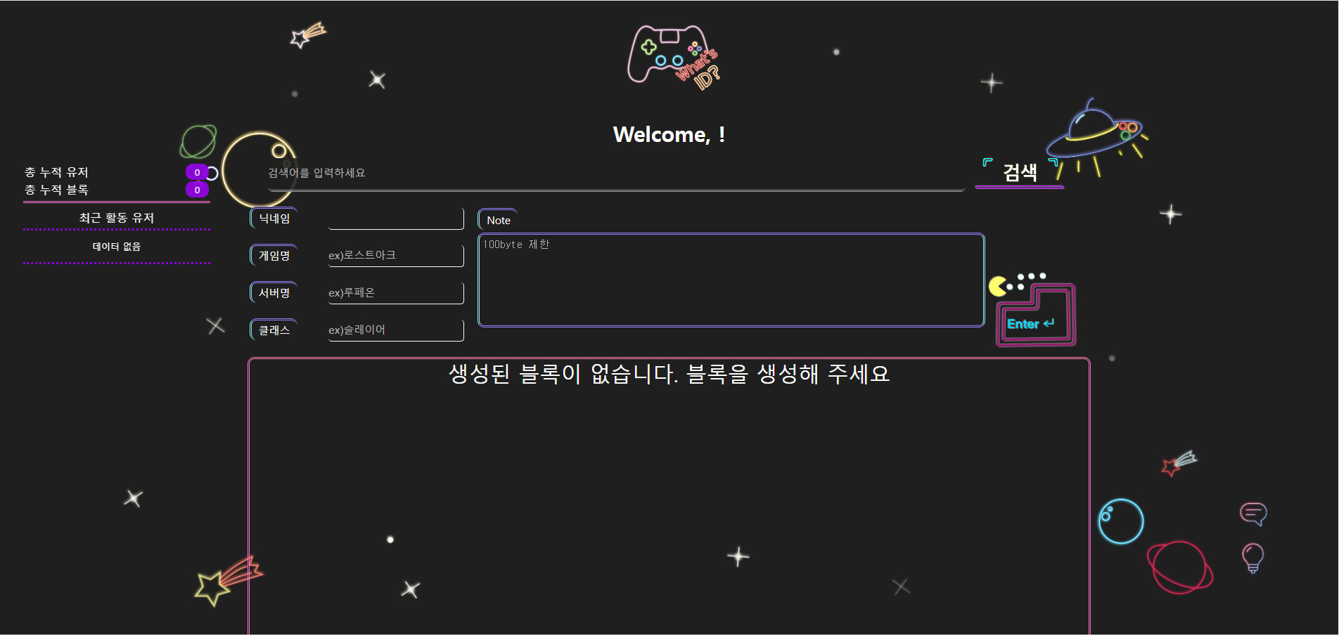
03
K-Digital Training
프로젝트 시연
3
What’s Id 메인페이지 접속 - 튜토리얼 확인 및 메인 화면으로 이동
Notes:
메타마스크 로그인 및 네트워크 등록(사전)
네트워크 초기화 – 제네시스 블록 생성 및 토큰 배포
웹페이지 접속 - 튜토리얼, 메인 화면
블록 생성
블록 검색
커뮤니티 활동 – 채팅서버

Slide 10
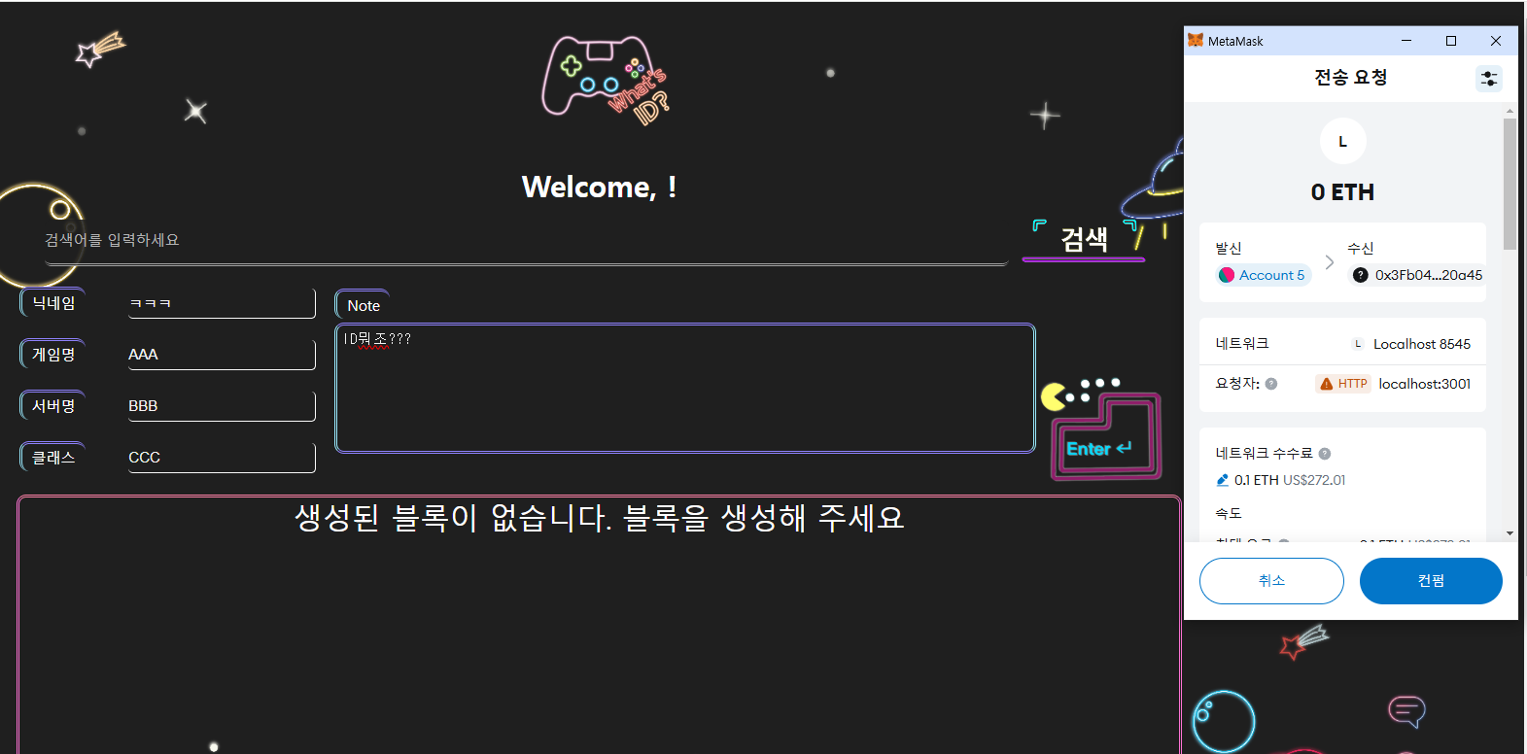
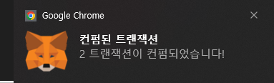
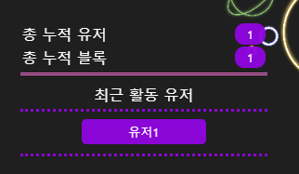
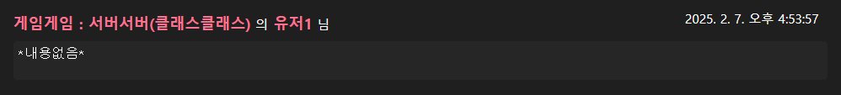
03
K-Digital Training
프로젝트 시연
4
블록 생성을 위해 닉네임, 게임명, 서버명, 클래스명, 비고 입력
Notes:
메타마스크 로그인 및 네트워크 등록(사전)
네트워크 초기화 – 제네시스 블록 생성 및 토큰 배포
웹페이지 접속 - 튜토리얼, 메인 화면
블록 생성
블록 검색
커뮤니티 활동 – 채팅서버

Slide 11
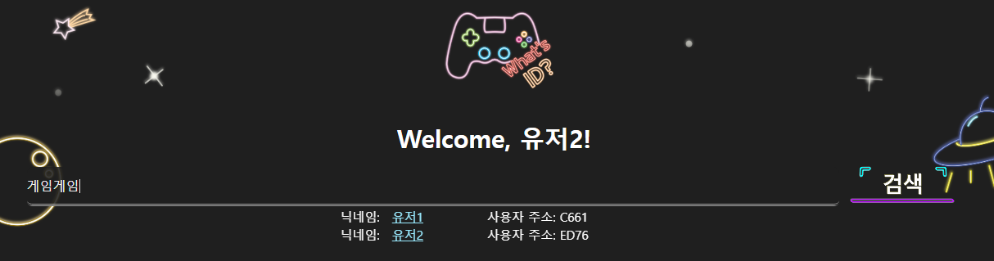
03
K-Digital Training
프로젝트 시연
5
게임명, 서버명으로 블록 검색
Notes:
메타마스크 로그인 및 네트워크 등록(사전)
네트워크 초기화 – 제네시스 블록 생성 및 토큰 배포
웹페이지 접속 - 튜토리얼, 메인 화면
블록 생성
블록 검색
커뮤니티 활동 – 채팅서버

Slide 12
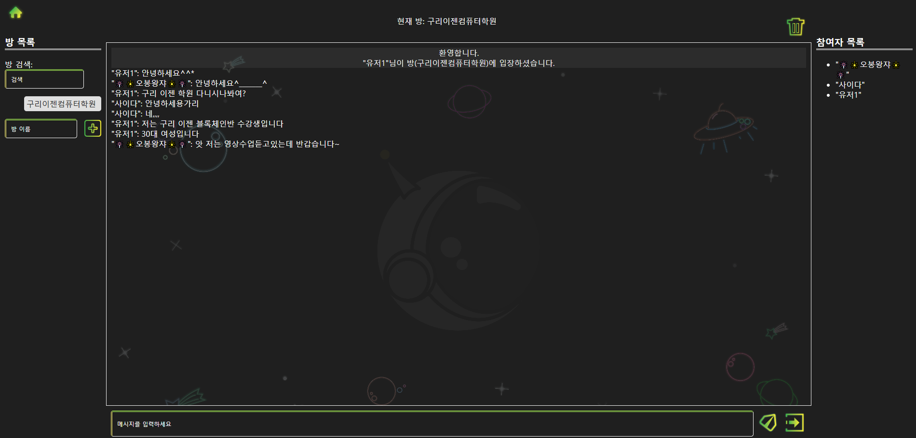
03
K-Digital Training
프로젝트 시연
6
채팅 서버로 이동하여 커뮤니티 활동
Notes:
메타마스크 로그인 및 네트워크 등록(사전)
네트워크 초기화 – 제네시스 블록 생성 및 토큰 배포
웹페이지 접속 - 튜토리얼, 메인 화면
블록 생성
블록 검색
커뮤니티 활동 – 채팅서버

Slide 13
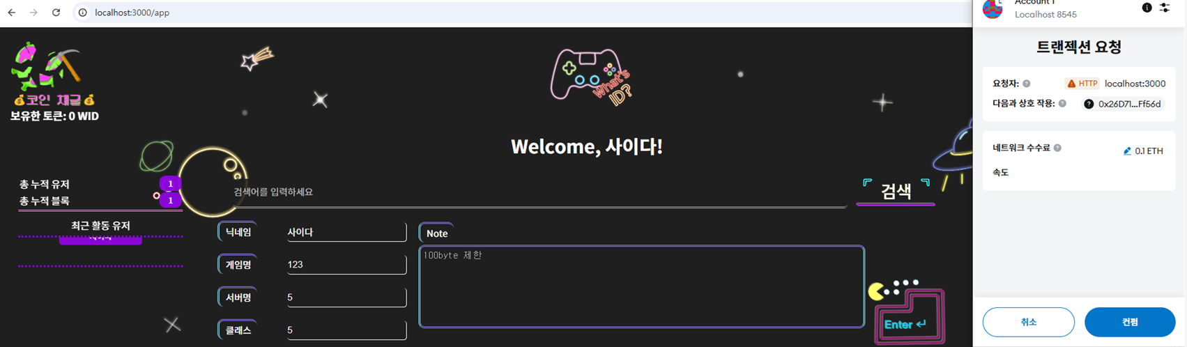
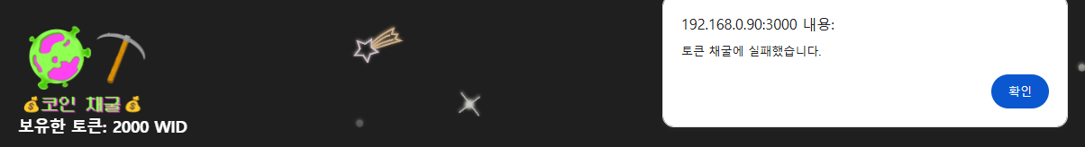
03
K-Digital Training
프로젝트 시연
6
페이지 상단의 코인 채굴 버튼 클릭, 확률에 따라 코인 획득 성공/실패
Notes:
메타마스크 로그인 및 네트워크 등록(사전)
네트워크 초기화 – 제네시스 블록 생성 및 토큰 배포
웹페이지 접속 - 튜토리얼, 메인 화면
블록 생성
블록 검색
커뮤니티 활동 – 채팅서버

Slide 14


04
K-Digital Training
프로젝트 개발 과정
구분 | 기간 | 활동 | 비고
사전 기획 | 12/30(월) ~ 1/3(금) |  | 아이디어 선정
서비스 개발 | 1/6(월) ~ 1/24(금) |  | 중간 회의 진행 후 수정 사항 반영
테스트 환경 구축 및 테스트 진행 | 1/26(월) ~ 1/31(금) |  | 오류 발견 및 수정
최종 점검 | 2/3(월) ~ 2/7(금) |  | 교차 검증
총 개발기간 | 12/30(월) ~ 2/7(금)(총 6주)
프로젝트 기획 및 주제 선정
프론트 및 백엔드 개발
테스트 서버 연결
최종 점검 및 오류 수정

Slide 15


05
K-Digital Training
프로젝트 개발 과정 보고
과정별 문제 해결 내용 정리
1
2
3
4
5
6
주제선정
NodeJs
BlockChain
Network
Dapp 개발
Metamask
Etc
개발 난이도
서비스 적합도
compile, config 등 환경 설정 문제
변수명 중복, 전역변수 사용 지양
ganache 사용법
private network 구축
Solidity 사용 능력
참고할 사용 예제
접근성
네트워크 연결 설정
github
개발 스펙 사전 조율
Notes:
기획 – 주제 선정 과정 소개
Truffle – 솔리디티
Nodejs – html js css
Metamask – 네트워크 연동
Ganache – 테스트 네트워크
Nethermind – 서비스 네트워크

Slide 16

06
K-Digital Training
프로젝트 결과물 feedback (사용자 Q&A)
블록체인 서비스 적합도
(프로젝트 결과물을 봤을 때,
블록체인의 기능에 적합한가? )
트렌드 적합도
( 현재 트랜드시장에 잘 어울리는가? )
프로젝트 역할 분담
( 각자 가지고 있는 능력과 개성을
프로젝트에 잘 어울렸는가? )
프로젝트 서비스 실현
( 실제로도 서비스를 실현할 수 있는지,
그 가능성은 얼마나 되는지? 확장 가능성은 있는지? )
서비스 사용자의 편의성과 접근성
( 서비스 사용 시, 접근성이 좋았는가?
편의성이 좋았는가? 불편했다면 어떤 서비스를 원하는가? )
프로젝트 사용/유지보수 난이도
( 서비스 유통 후 유지보수는 어려울까?
어렵다면 어떤 부분이 어려울까?)
프로젝트 개발 시, 사용한 툴이 적합한가? 만약 적합하지 않았다면 더 나은 툴은 무엇인가?
Notes:
블록체인 서비스 적합도
개발 툴 적합도
역할 분담 적절성
서비스 가능성
사용자 편의성
유지 보수 난이도 예상
확장 가능성

